Slide 1
ICSC_progetto_comunicazione**
Tavola Rotonda 18 Dicembre
Sandra Malvezzi (INFN – MIB)
Antonio Stamerra (INAF – OAR)
Tommaso Boccali (INFN – PI)
Meeting di fine 2023 / Fine attivita primo anno

Slide 2
Possibili items
Open Calls
Criticita’ lato affiliati accademici?
Criticita’ lato affiliati industriali?

Slide 3
Open calls
INFN sta collaborando con Intellera per avere un bando. L’idea e’ (ancora?) di emetterli nel 2023
Un sacco di problemi aperti:
Vincoli bando:
Come garantire almeno 51% a industrie?
Come garantire almeno 50% sud?
Vincoli MISE:
Quale e’ il limite vero per gli aiuti di stato? Quali regimi sono ammessi?
Come si rendiconta? beneficiari su atWork? Audit?
Da 1 a 4 graduatorie?
Applicazione vincoli alla graduztoria?

Slide 4
Altri dettagli in discussione
Durata: 18 (+6) mesi
18 assumendo che si parta a febbraio (altrimenti si scala)
+6 solo se c’e’ estensione CN a febbraio 2026, e solo su richiesta del beneficiario (no maggiori soldi)
Budget per progetto:
Sostanzialmente da lasciare libero 50-250 kEur (occhio agli aiuti di stato per le imprese)
Proposte parametriche da parte dei sottomettitori? (“possiamo fare X con 50k, X+Y con 150k”)

Slide 5
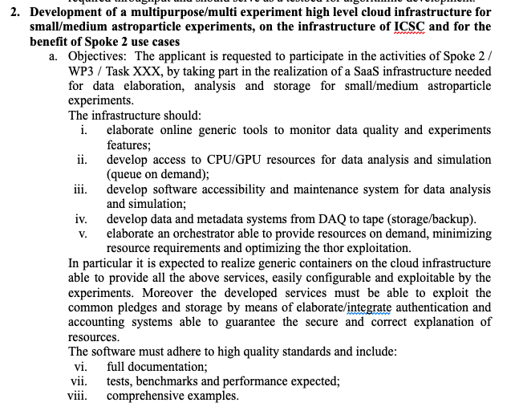
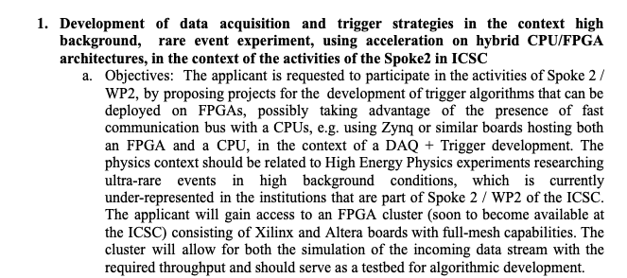
La parte piu’ rilevante: gli obiettivi
Avevamo tempo fa preparato questo doc “aperto”
8 proposte per accademia, 8 per industrie
Accademia: use cases addizionali nei WP
Industria: nostri need + possibilita di fornire testbed per loro

Slide 6
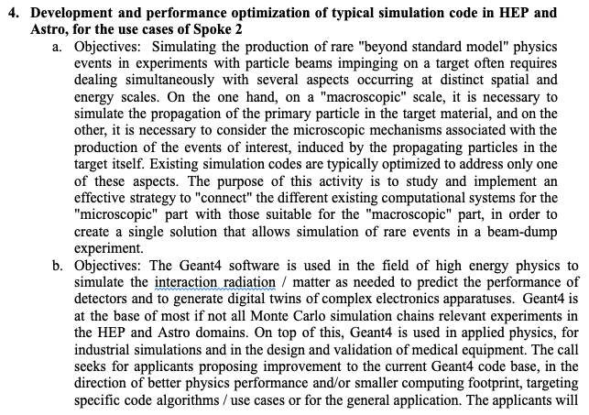
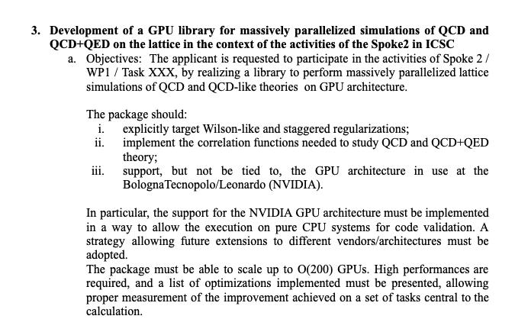
…

Slide 7
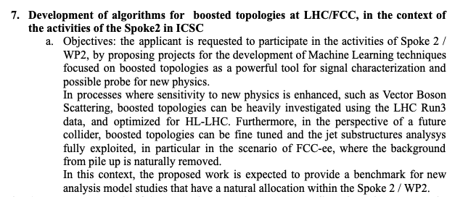
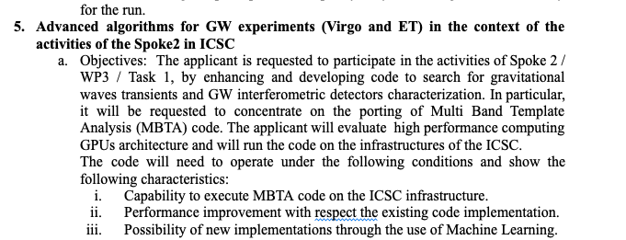
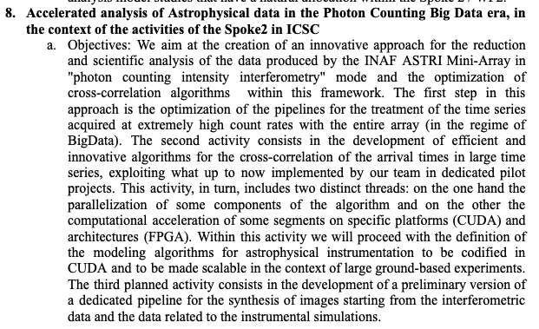
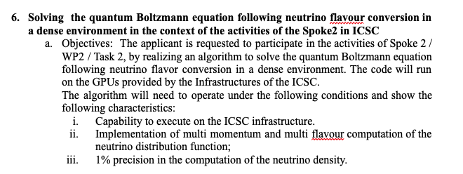

Slide 8
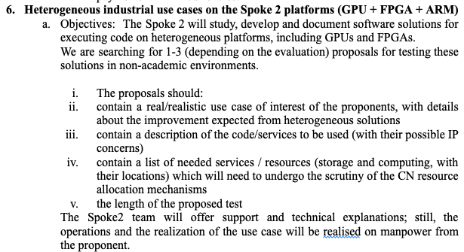
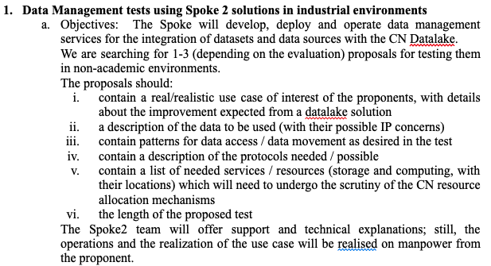
Industriali … bottom up: industrie che usano nostre tecnologie

Slide 9
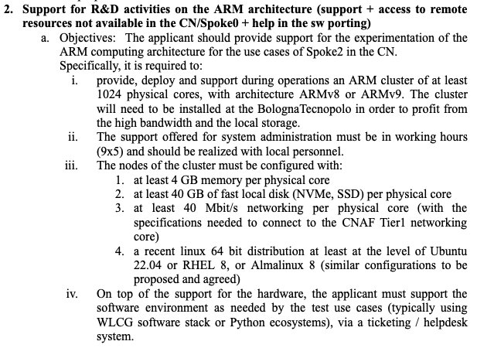
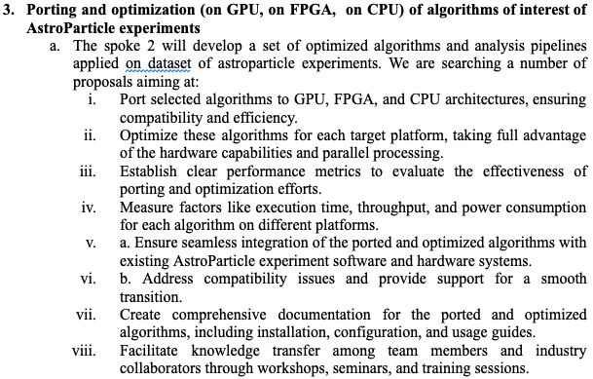
Nostri needs ….

Slide 10
Nostri needs #2

Slide 11
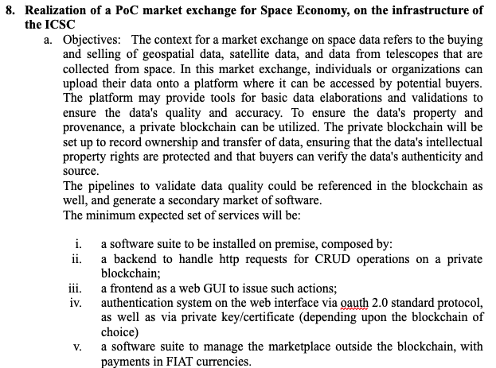
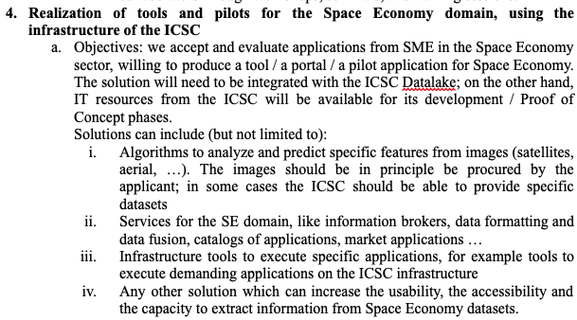
Sviluppi che ci interessano ….

Slide 12
Open calls ….
Problemi principali:
C’e’ (tutto) quello che vorremmo?
Come raggiungere le potenziali industrie? (abbiamo IFAB, ma non aiuta per la parte sud)
Chi puo’ distribuisca il doc! ecco qui
Che succede se non raggiungiamo quota SUD e Industrie ( == cosa ci fa l’Hub???)

Slide 13
Criticita’ lato accademia

Slide 14
Criticita’ lato industria

